Slide 1
Module 1 :
Diagnostics participatifs préalables
V. Beauval – 15-01-2021

Slide 2
Module 1 - Être en capacité de réaliser des diagnostics participatifs villageois afin de connaître les principaux problèmes induisant l’usage de pesticides, leur mode de gestion et les alternatives agroécologiques déjà connues des paysans et paysannes.
Ce module comprend 4 thèmes :
Thème 1 : Identifier dans les villages d’où proviennent les personnes en formation, les principaux problèmes de ravageurs des cultures, de maladies des animaux, d’adventices, etc.
Thème 2 : Connaître l’utilisation des pesticides de synthèse et des produits vétérinaires dans ces villages et identifier les lieux d’achat et les sources de conseils.
Thème 3 : Identifier les modes d’application des pesticides, la nature des protections corporelles utilisées, la gestion des emballages, les accidents humains et animaux survenus et leur fréquence.
Thème 4 : Identifier des alternatives agroécologiques et non chimiques mises en œuvre par des personnes de ces villages pour le soin de leurs cultures et animaux, recueillir des avis sur leur pertinence et sur les contraintes à leur plus large diffusion. Plus largement, profiter des savoirs locaux pour imaginer de nouvelles approches basées sur des solutions existant dans la nature.

Slide 3
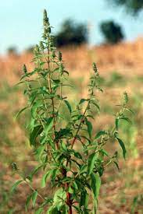
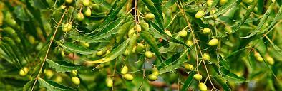
Partir des réalités en impliquant fortement les paysans permettra de construire des formations plus concrètes et de mettre en valeur de possibles synergies entre savoirs paysans et savoirs scientifiques.
Exemple observé à Kita en 2019 lors d’essais d’insecticides naturels sur le cotonnier : Le groupe de paysans d’un village a testé un cocktail de produits naturels apparemment aussi efficace que celui proposé par l’équipe de techniciens Avsf (huile de neem ou l’hyptis spicigera ?).
Les diagnostics agraires souvent réalisés avant les projets mis en œuvre pourraient comporter un recueil d’informations concernant les 4 thèmes de ce module.
Sur le plan pédagogique lors des formations, les phases d’enquêtes pourraient alterner avec les phases en salle (par exemple, étude d’un thème le matin dans des villages puis partage des infos collectées et débat en salle l’après-midi).

Slide 4
Plusieurs annexes du guide permettront d’aider les formateurs et les responsables paysans à réaliser ces diagnostics participatifs
L’annexe 2 propose deux guides d’enquêtes dans les villages sur la gestion des pesticides et les alternatives.
L’annexe 3 est une synthèse des enquêtes réalisées en fin 2018 par AVSF sur le mode de gestion des pesticides dans 3 villages du cercle de Kita au Mali
L’annexe 4 est un guide de recueil d’informations sur les préparations naturelles utilisées dans les villages en productions végétales.
L’annexe 5 est un guide de recueil de pratiques ethnovétérinaires.
L’annexe 6 recense les études sur les pratiques ethno-vétérinaires réalisées dans le cadre d’activités AVSF.

